Slide 1
Великие люди Германии

Slide 2
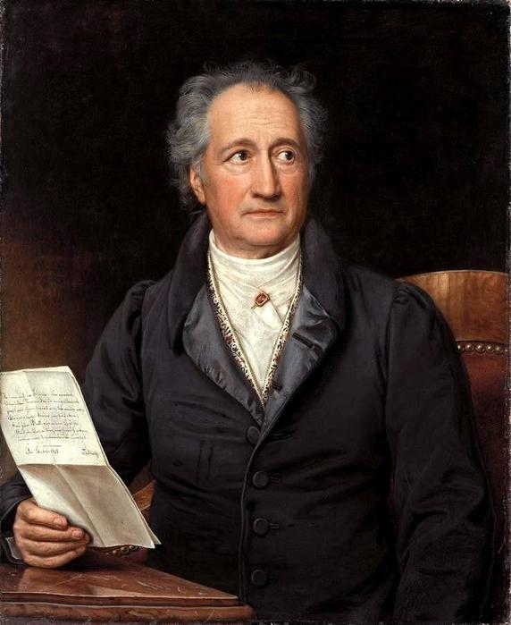
Иоганн Вольфганг Гёте
ВЕЛИКИЙ НЕМЕЦКИЙ ПОЭТ И ПИСАТЕЛЬ
Родился 28 августа 1749 года во Франкфурте-
на-Майне. Умер в1832 в Ваймаре.
Государственный деятель, мыслитель, естество-
испытатель, доктор права. Самые значительные
произведения: «Страдания юного Вёртера»,
«Эгмонт», «Годы учения Вильгельма Майстера»,
«Фауст», огромное количество стихов и прозаи-
ческих произведений.
С 1775 г. проживал в Ваймаре, где был особен-
но дружен с Фридрихом Шиллером.
Notes:
.

Slide 3
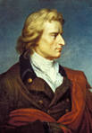
Фридрих Шиллер
Немецкий поэт, философ, теоретик искусства и драма-
тург, профессор истории и военврач.
Представитель романтического направления в литерату-
ре. Автор «Оды к радости», изменённая версия которой
стала текстом Европейского Союза. Музыку к ней сочи-
нил Иоганн Себастьян Бах.
Самые значительные произведения: драма «Разбойни-
ки», баллады: «Перчатка», «Кубок», «Ивиковы журав-
и», которые известны нам по переводам В.А. Жуковского
Последние годы своей жизни провёл в Ваймаре, где и
был похоронен.

Slide 4
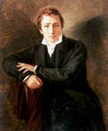
Генрих Гейне
Родился 13 декабря 1797 года в Дюссельдорфе.
Умер 17 февраля 1856 года в Париже.
Гейне считается последним поэтом «романтической эпохи».
На его стихи писали песни Франц Шуберт, Рихард Вагнер,
Роберт Шуман, Пётр Ильич Чайковский и другие.
Свою любовь к кузине Амалии он выразил в «Книге песен».
После учёбы в Берлинском университете, где он стал юрис-
том, он приобщается к литературным кругам.
Самые значительные произведения: «Путевые картины»,
Сборники стихов «Романсеро», «Новые стихотворения», и др.
Гейне был дальним родственником Карла Маркса по мате-
инской линии.

Slide 5
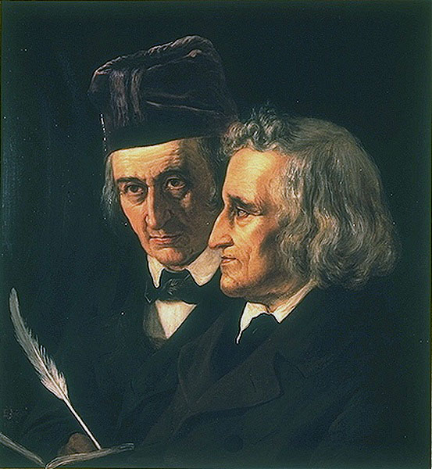
Братья Гримм
Якоб, 4 января 1785-20 сентября 1863г.
Вильгельм, 27 февраля 1786-16 декабря
1859г.
Немецкие лингвисты и исследователи
народной культуры. Собирали фольклор
и опубликовали несколько сборников
под названием «Сказки братьев Гримм».
В конце жизни они занялись созданием
нового словаря немецкого языка.
Сказки «Белоснежка», «Бременские
музыканты», «Храбрый портняжка»,
«Гензель и Гретель» экранизирова- ли и перевели на многие языки мира.

Slide 6
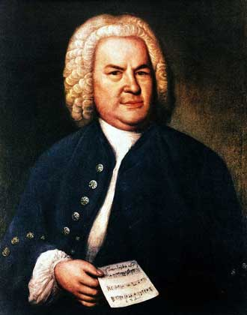
Иоганн Себастьян Бах
Родился 21 марта 1685г. в городе Айзенах.
Великий немецкий композитор, представитель эпохи
Барокко, органист-виртуоз, музыкальный педагог.
Считается одним из величайших композиторов в истории музыки. Бах написал более 1000 произведений. Творчество композитора оказало значительное влияние на развитие церковной музыки.
Сочинял органную музыку, музыку для клавира,
многочисленные оркестровые произведения.
Самые значительные произведения: « Токката и фуга ре-минор», « Кантата 140», «Фуга соль-минор».
Похоронен в Лейпциге в 1750 году.

Slide 7
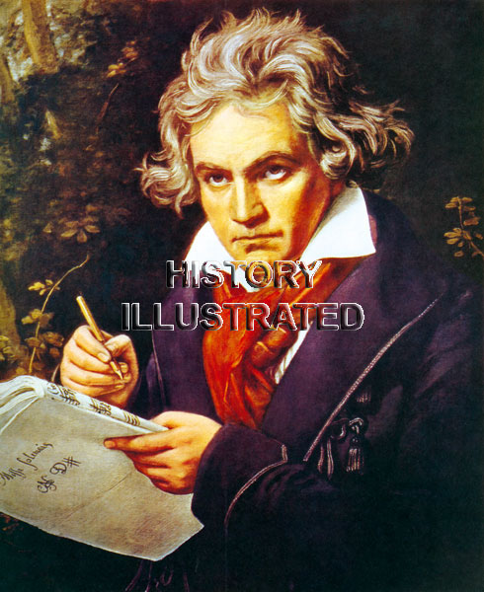
Людвиг ван Бетховен
Родился 17 декабря в Бонне – умер 26 марта
1827 года в Вене.
Немецкий композитор, дирижер и пианист,
один из трёх «венских классиков». Бетховен клю-
чевая фигура западной классической музыки в
период между классицизмом и романтизмом.
Он писал во всех существующих тогда жанрах,
включая оперу. Самым значительным его насле-
дием считаются инструментальные прои-
зведения. Уже в первые годы завоевал славу
пианиста-виртуоза.
Самые значительные произведения: «Патетичес-
кая соната №8», «Лунная соната №14»,
«Героическая №3», опера «Фиделио», увертюра
«Эгмонт».
В конце жизни практически потерял слух, что,
впрочем, не мешало сочинять музыку.

Slide 8
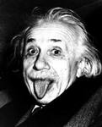
Алберт Эйнштейн
Родился 14 марта 1897 г. в городе Ульм- умер 18
апреля 1955г. в Принстоне в США.
Физик-теоретик, один из основателей современной
теоретической физики, лауреат Нобелевской премии
(1921г.). Общественный деятель-гуманист. Жил в
Германии, Швейцарии, США. Почётный доктор 20
ведущих университетов мира. Эйнштейн- автор
коло 150 книг и 300 научных работ в области истории
философии науки. Автор «Специальной теории
относительности» (1907-1916).
Активно выступал против войны и ядерной угрозы.
В 1933 году эмигрировал в США, спасаясь от
преследования фашистов.
В конце жизни работал над проблемами космологии.

Slide 9
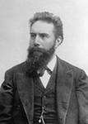
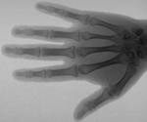
Вильгельм Конрад Рентген
Родился 27 марта 1845 года под Дюссельдорфом – умер 10 февраля
1923 года в Гиссене.
Немецкий физик, работавший в Вюрцбургском университете.
Первый в истории физики лауреат Нобелевской премии (1901г.).
В 1900 году руководил кафедрой физики университета в Мюнхене.
Рентген исследовал пьезоэлектрические свойства кристаллов.
Главное открытие – икс-лучи – он совершил, когда ему было 50
лет.
Он сделал первые снимки с помощью этого излучения.
Рентгеновские трубки нашли широкое применение в медицине и
ругих различных областях техники.

Slide 10
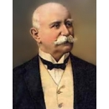
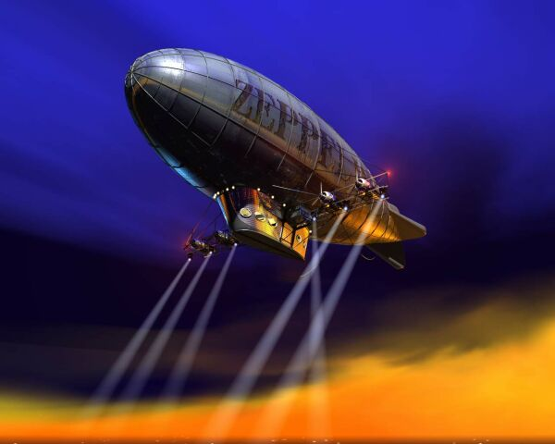
Фердинанд фон Цеппелин
Родился 8 июля 1838 года в Констанце – умер 8 марта 1917
года в Берлине.
Граф, немецкий изобретатель и военный деятель. В 17 лет
закончил кадетский корпус. В 1863 годе Цеппелин приезжа-
ет в США, где ему удаётся впервые подняться на воздушном
аре.
Начиная с 1874 года Цеппелин постоянно работает над
проектами воздухоплавательных аппаратов. В 1891 году
окончательно оставляет военную службу, решив заняться
строительством дирижаблей.
2 июля 1900 года в воздух поднялся первый летательный
аппарат Цеппелина.
Во время Первой мировой войны он применялся немецким
военным командованием в военных целях.
В мирное время служил для перевозки пассажиров и грузов.

Slide 11
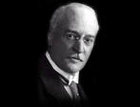
Рудольф Дизель
Родился 18 марта 1858 года в Париже – умер 29
сентября в городе Ла-Манш.
Немецкий инженер и изобретатель, создатель дизельного
двигателя.
27 февраля 1892 года Дизель подаёт заявку на получение патента «нового рационального теплового двигателя».
С1893 года разработки нового двигателя продолжались
на заводе в Аугсбурге.
Но у себя на родине Дизель не нашёл признания. Первые
Заводы по производству его двигателей были открыты
в Лондоне.
Первый корабль с дизельным двигателем был спущен на
воду в 1903 году. В 1936 запущен в серию первый
легковой дизельный автомобиль «Мерседес-Бенц 260 D».

Slide 12
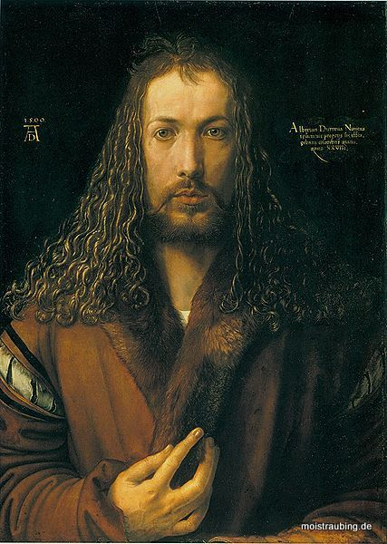
Альбрехт Дюрер
Родился 21 мая 1471 года в Нюрнберге – умер 6
апреля 1528 года.
Немецкий живописец, график, признан крупней-
шим европейским мастером ксилографии и
одним из великих мастеров западноевропейского
Ренессанса. Освоил не только живопись, но и
гравирование по меди и дереву. Уделял много
внимания усовершенствованию оборонительных
сооружений.
Знаменит гравюрами звёздного неба и искусно
выполненными географическими картами.
Диптих «Адам и Ева», автопортреты, гравюры на
религиозные темы делают его особенно
известым.

Slide 13
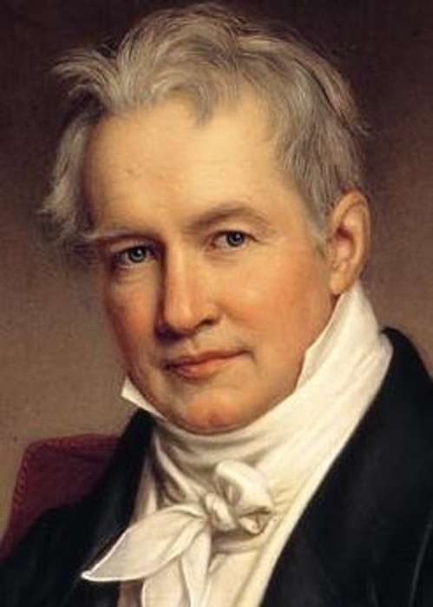
Александр фон Гумбольдт
Родился 14 сентября 1796 года в Берлине – умер
6 мая 1859 года там же.
Немецкий учёный-энциклопедист, физик, географ,
метеоролог, ботаник, зоолог и путешественник.
Младший брат учёного Вильгельма фон Гумбольдта. Основоположник географии растительности. Он создал такие научные дисциплины, как физическая география ландшафтоведение, Экологическая
география растений. Уделял большое внимание
изучению климата, дал обоснование климатологии как науки. Подробно описал континентальный и приморский климат, установил природу их различий.
Благодаря исследованиям Гумбольдта были заложены научные основы геомагнетизма.
Много путешествовал по миру, в том числе по России.

Slide 14
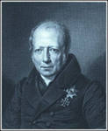
Вильгельм фон Гумбольдт
Родился 22 июня 1767 года в Берлине – умер 8 апреля 1835 года.
Старший брат Александра Гумбольдта. Немецкий филолог, философ, языковед, государственный деятель,
дипломат.
Осуществил реформу гимназии в Пруссии. В1809 году основал университет в Берлине, который носит сейчас его имя. Один из основателей лингвистики как науки. Развил учение о языке как о непрерывном творческом процессе. Во многом определил путь и направление развития немецкой гуманитарной мысли своей эпохи.
Был другом Гёте и Шиллера.

Slide 15
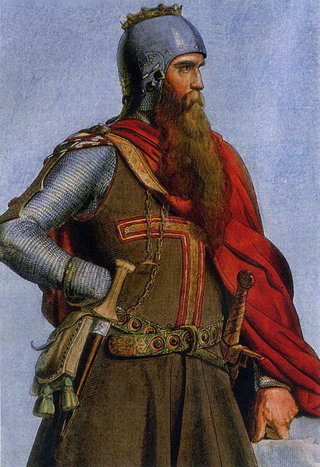
Фридрих I Барбаросса
Фридрих I Барбаросса родился в конце 1125 года в монастыре в Баден-Вюртенберге – умер 10 июня1190 года, утонув в реке.
Король Германии (1152 – 1190), император Священной Римской империи (1155 -1190).
Прозвище Барбаросса он получил в Италии из-за своей рыжей бороды.
Главная мечта его жизни – возродить былое могущество империи Карла Великого. При Фридрихе Священная Римская империя достигла своего наивысшего могущества.
Принимал участие в Третьем крестовом походе в Святую землю (1189). По пути в Палестину в стычках в мусульманскими войсками упал в реку и утонул.
Имя «Барбаросса» носила военная операция Гитлера против Советского Союза.

Slide 16
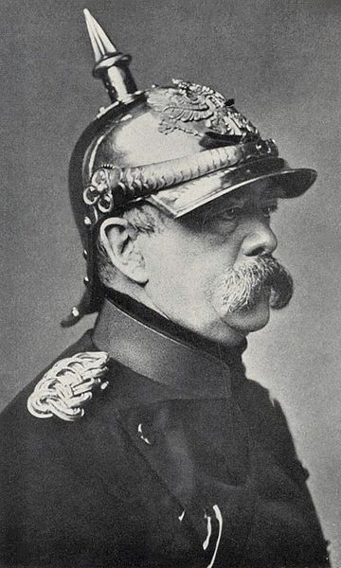
Отто фон Бисмарк
Родился 1 апреля 1815 года – умер 30 июня 1892 года.
Князь, политик, государственный деятель, первый канцлер Германской империи, прозванный «железным канцлером» за свою жёсткую политику.
Рейхсканцлер Германской империи с21 марта 1871 по 20 марта 1890 года. Во внешне политике придерживался принципа баланса сил (Система Союзов Бисмарка). Во Франко-прусской войне 1870-1871 годов выступал движущей силой решения германского вопроса по малогерманскому пути и участвовал в создании Второго Рейха.
Молодой монарх Вильгельм II не желал находиться в тени талантливого канцлера и вынудил его подать в отставку.

Slide 17
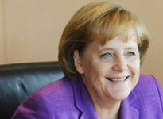
Ангела Меркель
Родилась 17 июля 1954 года в Гамбурге.
Немецкий политик, лидер партии ХДС с 10 апреля 2000 года. С 21 ноября 2005 года Ангела Меркель занимает пост Федерального канцлера Германии. Она тридцать четвёртый канцлер Германии и восьмой канцлер ФРГ. В детстве проживала и училась в бывшей ГДР.
Осенью 1989 года после падения Берлинской стены вступила в партию « Демократический прорыв».
С 1990 года перешла в ХДС.
22 ноября Ангела Меркель избрана на пост Генерального канцлера Германии, на котором успешно работает и по сей день.

Slide 18
Ресурсы:
1. http://www.yandex. ru
2. http://ru.wikipedia.org/wiki/google

